Slide 1

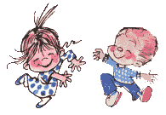
МАЛЬЧИКИ И ДЕВОЧКИ -
ДВА РАЗНЫХ МИРА
Составила: педагог-психолог МАДОУ ЦРР д/с № 87 Ложкина В.С.

Slide 2
Развитие личности ребенка в современных условиях в свете гендерного воспитания
Гендерное воспитание - это организация педагогического процесса с учетом половой идентичности, особенностей развития детей в ходе полоролевой социализации.

Slide 3
Цель полоролевого воспитания человека
Овладение культурой в сфере взаимоотношений полов
Формирование определенной модели поведения
Правильное понимание роли мужчины и роли женщины в обществе

Slide 4
Этапы формирования полового самосознания детей
От рождения до 3 лет
От 3 до 4 лет
От 4 до 6 лет
От 6 до 7 лет

Slide 5
I этап – от рождения до 3 лет
Формирование представлений о себе
Половое самосознание.
Половая идентификация
Управление своим телом.
Местоимения «Он, Она»
Считают, что пол можно изменить.
Воспитательные задачи:
Создать условия для становления личности.
Относится к ребенку адекватно его половой идентификации.
Обучение мальчиков с помощью зрительного анализатора, девочек – слухового.

Slide 6
II этап – от 3 до 4 лет
Формирование представлений о себе
Различает пол окружающих людей.
Складываются интересы и ценностные ориентации.
Первые представления о социальных ролях папы и мамы.
Интерес к своему телу.
Воспитательные задачи:
Развивать положительное отношение к имени, к себе.
Развивать модели ролевого поведения.
Поощрять поведение детей в соответствии с полом.
Показывать образцы полоролевого поведения.

Slide 7
III этап – от 4 до 6 лет
Формирование представлений о себе
Формируются отношения .
Распределение ролей в играх по половому признаку.
Появляются вопросы о детстве родителей, об устройстве организма.
Появляются увлечения, влюблённость.
Начинается разделение детей в общении.
Воспитательные задачи:
Формировать поведение и отношения.
Показывать характерные отличия профессиональных качеств и умений.
Адекватная реакция взрослых на сексуальные игры.

Slide 8
IV этап – от 6 до 7 лет
Формирование представлений о себе
Половое самосознание и стереотип поведения.
Необратимость половой принадлежности.
Роль сверстников.
Нравственные качества.
Используют нецензурные выражения.
Воспитательные задачи:
Воспитывать гордость за свой пол.
Поощрять детей в играх за исполнение ролей , соответствующих их полу.
Ограничивать доступ к средствам массовой информации.
При обучении учитывать особенности восприятия мальчиков и девочек.

Slide 9

Обобщения, характеризующие особенности
мальчиков и девочек

Slide 10
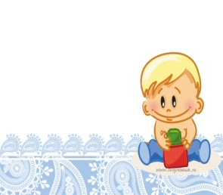
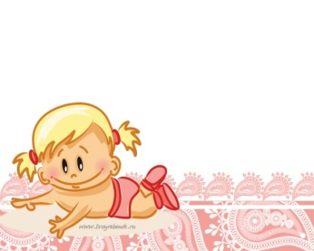
Анатомо-физиологические особенности
Мальчики
Девочки
Рождаются более крупными.
Острота слуха до 8 лет выше, чем у девочек.
Младше ровесниц по биологическому возрасту.
Позже развиваются лобные области мозга, которые отвечают за планирование деятельности и контроль за своим поведением.
Рождаются более зрелыми, более чувствительны к шуму, более отзывчивы на прикосновения.
Часто физически сильнее мальчиков.
Раньше развиваются области левого полушария, отвечаю-щие за речь, рационально-логическое мышление.

Slide 11
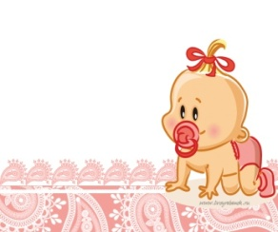
Характеристика личности.
Мальчики
Девочки
Любознательны. Ищут всему логическое обоснование.
Нередко существует разрыв между уровнем развития интеллекта и навыками самообслуживания.
Мало заботятся о своей внешности.
Хорошо работают тогда, когда им ясен смысл работы.
Настороженно относятся к новому, эмоционально реагируют.
Легко приучаются к самообслуживанию.
Проявляют повышенный интерес к своей внешности.
Старательны в работе, когда уверены, что с её помощью заслужат похвалу.

Slide 12
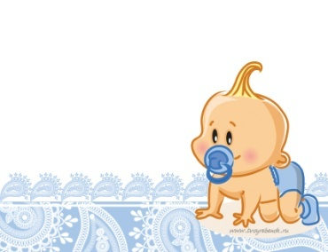

Эмоции
Мальчики
Девочки
Возбудимы, беспокойны, нетерпеливы, не уверены в себе, раздражительны.
Быстро снимают эмоцио-нальное напряжение, переключаются на про-дуктивную деятельность вместо переживаний.
Считаются более эмоциональными.
В ситуации деятельности, вызывающей эмоции, резко нарастает общая активность, повышается эмоциональный тонус коры мозга.

Slide 13

Общение
Мальчики
Девочки
Хорошо ориентируются в новой обстановке.
Им важнее что-то делать вместе.
Часто спорят друг с другом
Предпочитают независимость.
Редко жалуются взрослым.
В непривычной обстановке теряются. Нуждаются в эмоцио-нальной поддержке.
Болезненно переживают нарушения.
В конфликтах обращаются к взрослым.
Чаще жалуются.

Slide 14

Умственная деятельность
Мальчики
Девочки
Выдвигают идеи, лучше выполняют поисковую деятельность. Труднее – многоэтапные задания.
Не терпят однообразия. Тщательность, аккуратность оформления задания невелика.
Мыслят нестандартно; арифметические умения развиваются быстрее.
Лучше выполняют типовые задания, по шаблону.
Тщательность, проработка деталей выполняемой работы на высоком уровне.

Slide 15
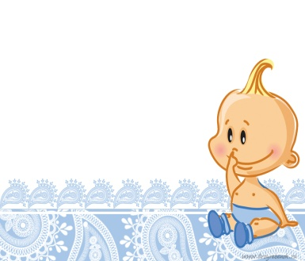
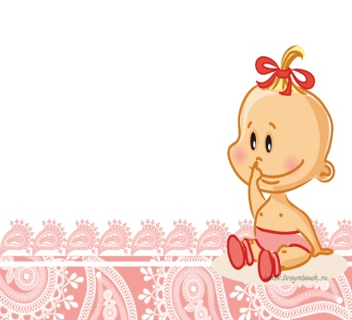
Речь
Мальчики
Девочки
На 4-6 месяцев позже начинают говорить, лучше удается поиск словесных ассоциаций.
Чаще встречаются нарушения звукопроизношения.
Предпочитают понять заученное и выразить своё отношение.
Охотнее слушают тексты про всё, что связано с техникой, спортом, войнами.
Лучше исполнительская сторона речи, скорость чтения, совершеннее правописание.
Речь более эмоциональная, связная.
Предпочитает запомнить, а не понять. Склонны к ответам заученными фразами.
Читательские интересы ориентированы на сферу их непосредственного бытия.

Slide 16

Поведение на занятиях
Мальчики
Девочки
Долго раскачиваются.
Смотрят на стол, перед собой; если знают ответ – отвечают уверенно, задают вопросы ради получения информации.
Пик работоспособности приходится на конец занятия.
Быстро набирают оптимальный уровень работоспособности.
Смотрят в лицо, ищут подтверждение.
Ориентированы на отношения между людьми, задают вопросы с целью установления контакта.

Slide 17


Игры
Мальчики
Девочки
Игры мальчиков опираются на дальнее зрение, используют всё пространство.
Им присущ исследовательский интерес.
В играх берут на себя роли солдата, шофёра, лётчика.
Игры девочек опираются на ближнее зрение, используют ограниченное пространство.
Больше интересуются назначением, чем внутренним устройством.
Охотно осваивают социальные роли.

Slide 18


Рисование
Мальчики
Девочки
Главное – процесс рисования.
Рисунки действием. Люди схематичны, но в движении.
Не очень чувствительны к цветам и оттенкам, могут рисовать одним карандашом.
Не склонны аппелировать к образцу.
Главное – качество рисунка.
Изображают бытовые сюжеты, принцесс, себя.
Очень чувствительны к цветам. Рисунки выразительны.
Вырисовывают детали, но рисунки статичные, аккуратные.
По образцу рисуют точнее.

Slide 19
Восприятие оценки взрослого
Мальчики
Девочки
Интересует суть оценки.
Для поддержки мальчика скажите: «Задание очень сложное, но ты справишься».
Спокойно относятся к похвале и порицанию.
Менее самолюбивы и обидчивы.
Им нельзя сразу говорить, что задание неверно выполнено.
Для поддержки девочки скажите: «Задание сложное, ты уже такое делала».
Близко принимают похвалу и порицание. Легко расстраиваются.

Slide 20
Советы по формированию полового самосознания
Впереди колонны ставить мальчика.
Спортивная одежда должна отражать половую принадлежность.
Вырабатывать красивую осанку, походку.
Учить держать себя при разговоре – сидеть, стоять – в соответствии с их полом.
Вырабатывать мужественные качества у мальчиков, женственные – у девочек.

Slide 21
Создание игровых уголков для мальчиков и девочек

Slide 22
Примерное оборудование уголка для девочек
Сундучок с предметами женской одежды.
Шкатулка с украшениями.
Предметы «косметики», галантереи.
Картонные куклы с нарисованным «гардеробом».
Приспособления для рукоделия.
Журналы мод.
Зеркало.

Slide 23

Примерное оборудование уголка для мальчиков
Предметы одежды, головные уборы.
Предметы галантереи.
Предметы мужского туалета и гигиены.
Мужские украшения.
Журналы, буклеты.
Телефон, часы.
Спортивные атрибуты.
Инструменты.

Slide 24



СПАСИБО ЗА ВНИМАНИЕ!

